Slide 1
크롤링을 활용한
인기논문 수집 사이트
의료IT공학과
16615044 임창민

Slide 2

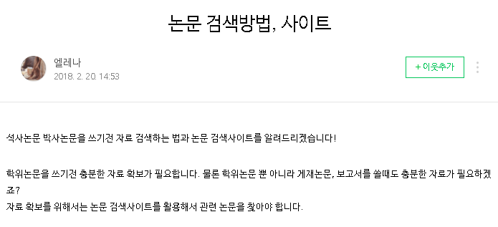


PROBLEM (문제정의) AND WHY (문제분석)
<문제정의>
사이트별 자료의 공개 및 소통이 극히 제한돼 있지만, 연구원, 교수, 대학원생 할 것 없이 논문 이용자 수가 증가(사용자 확대) 하고 있습니다.
<문제분석>
이러한 문제로 국내◦외 대부분의 논문 사이트가 많은 논문 구독료를 요구하고 있습니다. 또한 품질 높은 논문을 찾기 위해 여러 사이트 거쳐 정보를 제각각 수집해야 됩니다.

Slide 3
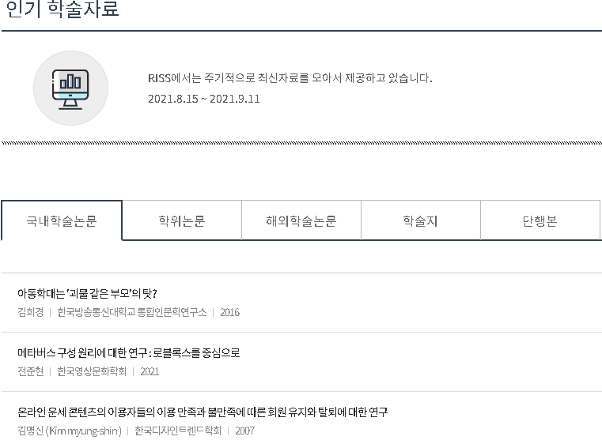
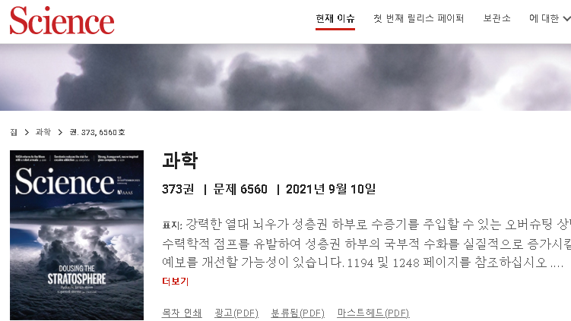


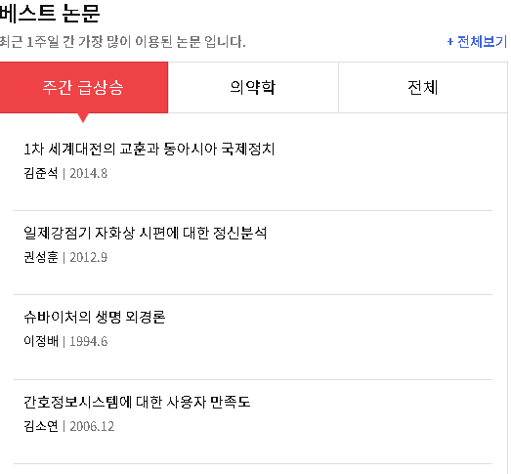


WHAT (문제정의)
옆 사진은 사이트별 <인기 논문>을 보여줍니다.
각 사이트 모두 같은 인기논문 카테고리 검색 결과지만, 이용자의 관심분야와 추구하는 성향에 따라 제공된 정보가 다름을 알 수 있습니다.
세부문제사항
논문의 품질을 측정하기 번거롭다.
저자의 히스토리를 알기 어렵다.
제공 인터페이스가 달라 가독성이 떨어진다.
초기 사이트 조작에 익숙하지 않으면 모든 정보를 완전히 활용하기 힘들다.
한눈에 논문을 살펴보기 힘들다.
최신논문정보를 매번 갱신, 조사하기 힘들다.
찾은 논문의 제공사이트를 알기 힘들다.

Slide 4
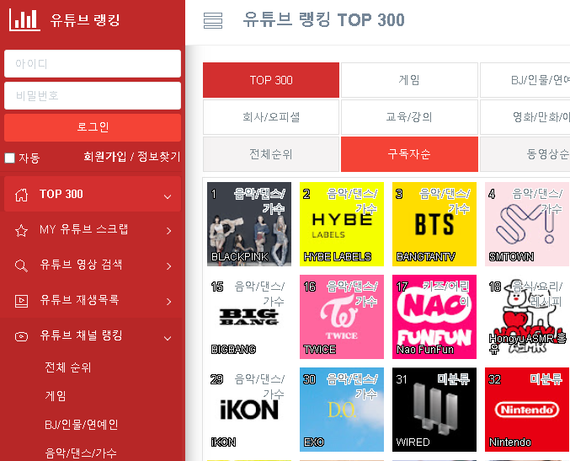
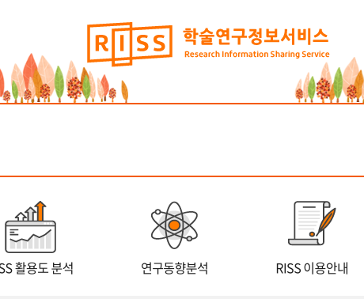
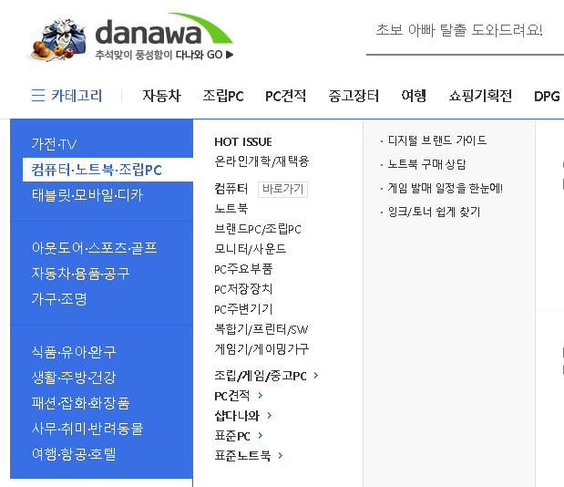

HOW (문제해결 설계) – 벤치마킹
벤치마킹 사이트
외부 사이트 크롤링 활용 부분
[논문] 간단 정보 및 링크 제공 부분
유사 사이트와 차별성 확보 부분

Slide 5

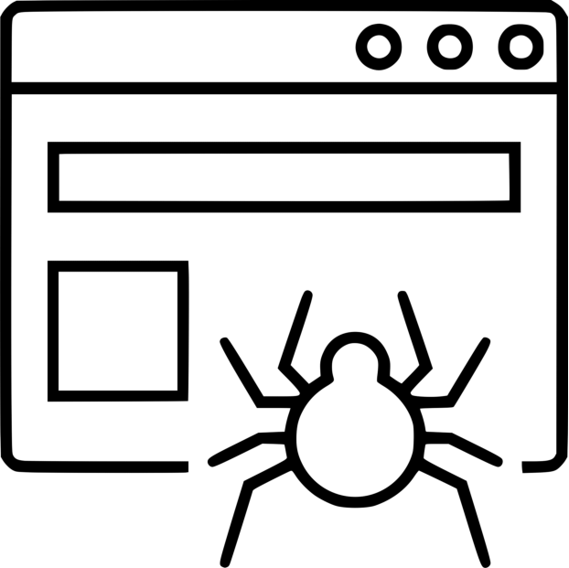



HOW (문제해결 설계) – 전체 계획
Web Crawling
Integration Information
New Service
정보수집
정보 통합
사용자 만족

Slide 6
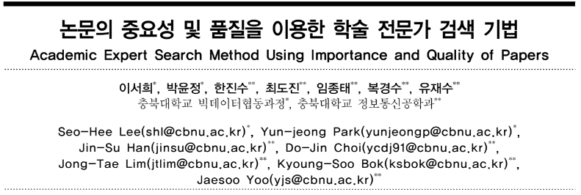
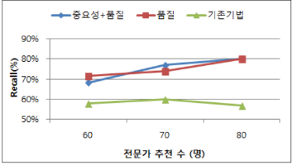
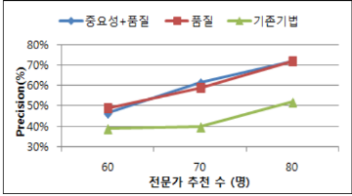



HOW (문제해결 설계) – 품질 측정 알고리즘
논문 품질 측정법(개선)
본래 논문은 인용 수, *IF, 최신성, 저자관계로 논문품질 판별
하지만 논문을 많이 게재한 경우에 높은 점수를 부여받게 되는 문제점이 존재한다.
때문에 논문의 중요성은 희소성이 있는 연구 분야와 최근에 많이 연구되는 분야(최근토픽)에 가중치를 부여하여 중요성을 추가 판단한다.
# 논문발행년도 기준 #
*IF(Impact Factor-피인용지수)란?
전문가 추천 수 변화에 따른 Recall(재현율)
전문가 추천 수 변화에 따른 Precision(정확률)

Slide 7
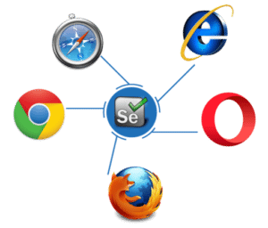
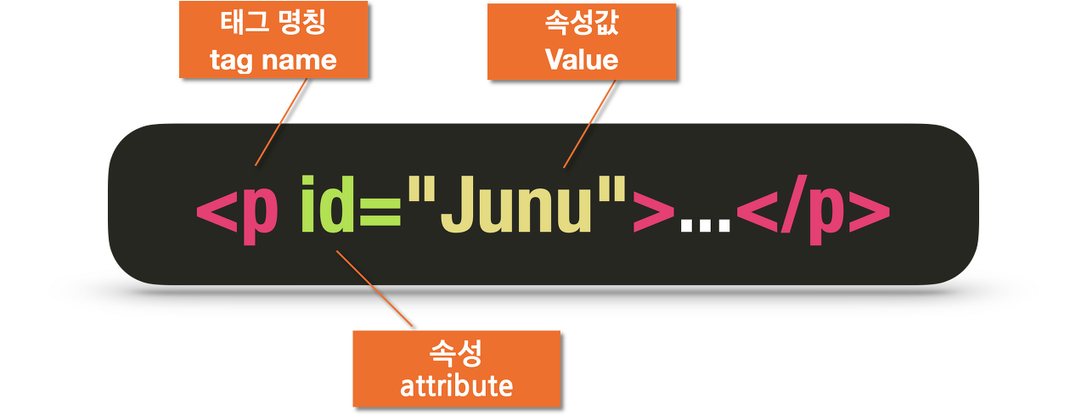
HOW (문제해결 설계) – 정보수집 적용기술
Selenium
Beautiful Soup
Selenium 을 통해서 웹 브라우저를 제어할 수 있도록 합니다.
Beautiful Soup로 논문의 품질을 결정짓는 요소의 데이터를 수집합니다. (인용 수, 최신, 저자의 이력, 조회수 등)
수집된 논문의 사이트, 품질, 등록날짜, 트렌드(조회수)별로 검색 및 정렬을 수행할 수 있습니다.
개인 이메일을 통해서 관심 논문을 지속적으로 받아볼 수 있습니다.
Selenium이란?
Selenium은 웹 브라우저 구동 시키는 WebDriver를 자동화(제어)하는 오픈 소스 도구입니다
BeautifulSoup 이란
파이썬 라이브러리로 HTML이라는 웹을 이루는 언어(태그)의 데이터를 선택적으로 가져올 수 있는 도구입니다.

Slide 8
일정표
01 주차 | 02 주차 | 03 주차 | 04 주차 | 05 주차 | 06 주차 | 07 주차 | 08 주차 | 09 주차 | 10 주차 | 11 주차 | 12 주차 | 13 주차 | 14 주차 | 15 주차
계획
~ 09.21
분석
~ 09 30
설계
~ 10. 11
구현
~ 11. 19
시험
~ 11. 30
완료
~ 12 06

